Slide 1
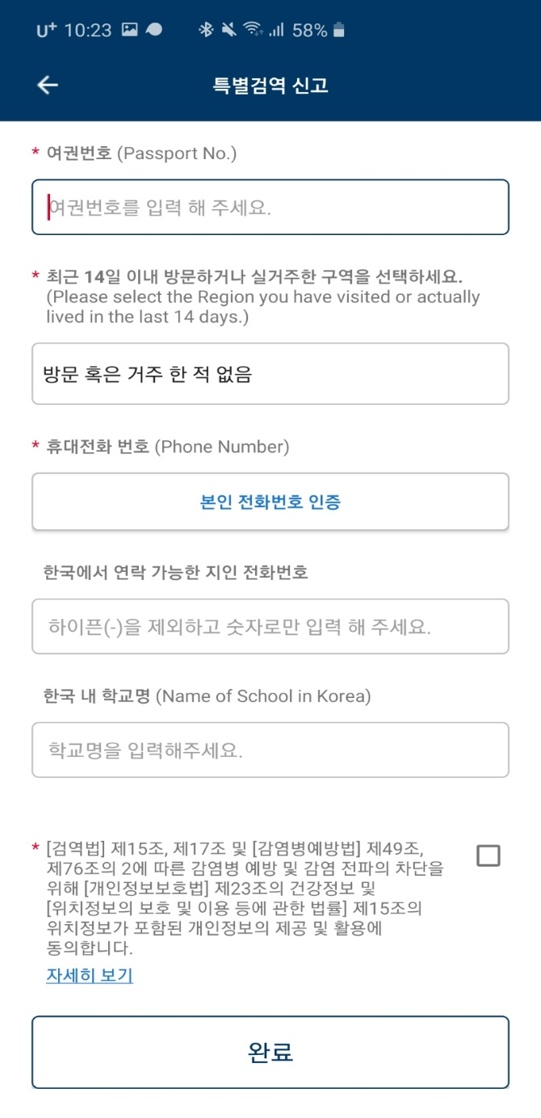
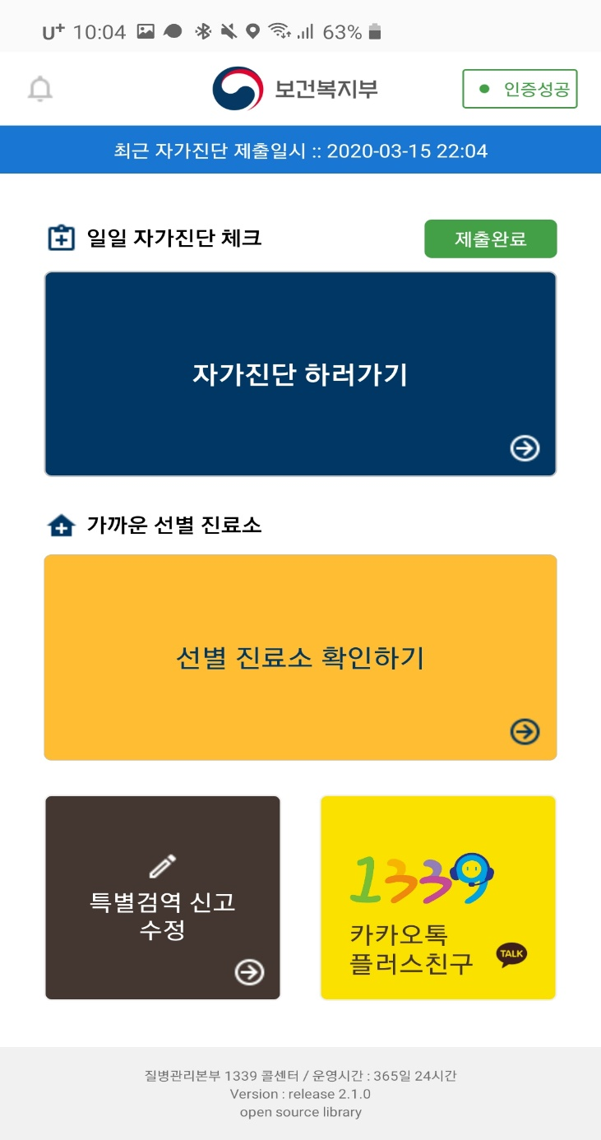
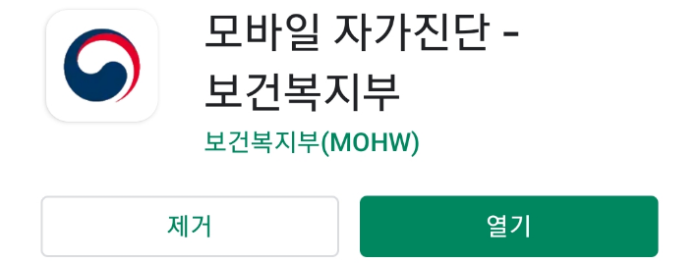
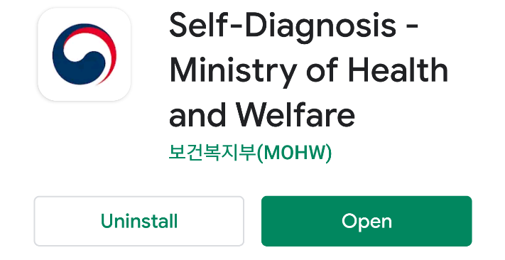
★ 자가진단 앱 최신 버전 확인 방법 ★
출발시간(한국시간 기준) 2020년 3월 18일 0시 이후 출발하는 비행기는 공항
발권 또는 탑승 시 자가진단 앱(App) 최신버전(v2.1 이상)을 설치했는지
반드시 확인하세요
1
앱을 실행시켰을 때 “특별검역
신고 화면”이 나타나면 점선
사각형을 확인하고, 최신 앱이
아니면 기존 앱을
삭제하고 최신 앱 설치
2
앱을 실행시켰을 때 “자가진단
하러가기”가 나타나면 점선
사각형 영역과 앱 버전을 확인하고,
최신 앱이 아니면 기존 앱을
삭제하고 최신 앱 설치
최신 버전
최신 버전
★ 구글 및 애플 앱스토어에서 “모바일 자가진단”으로 검색하여 설치 가능합니다

Slide 2
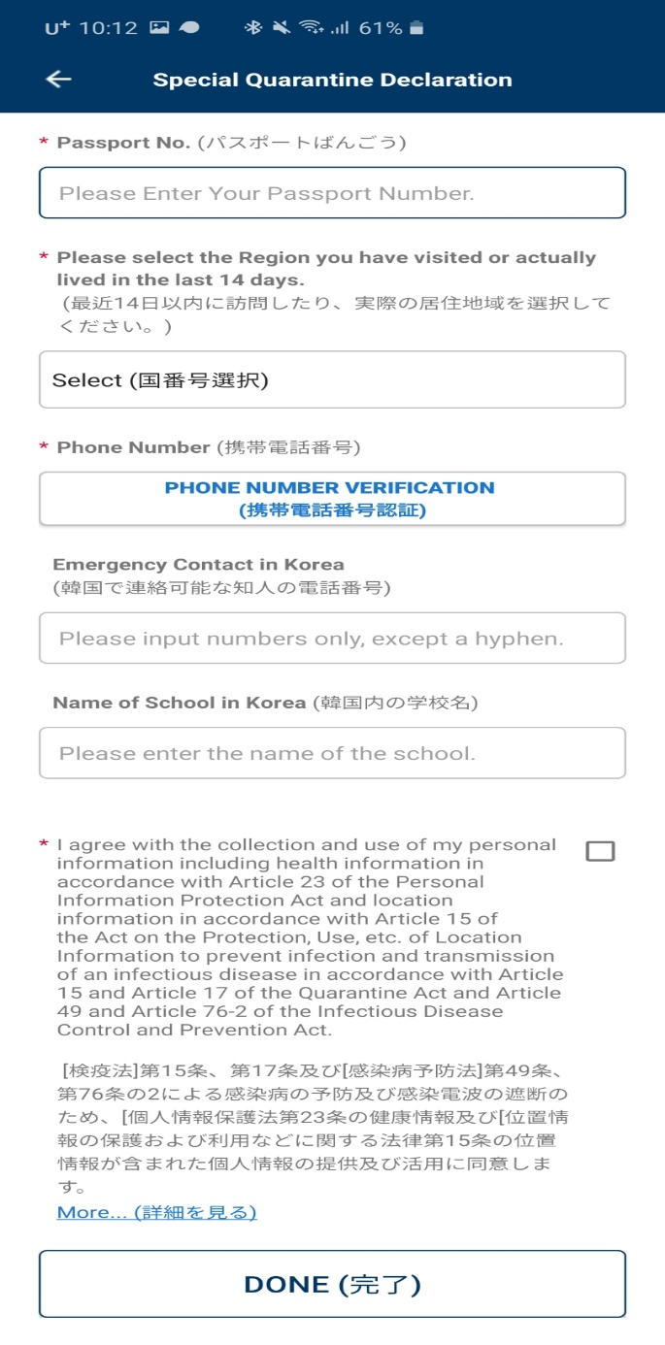
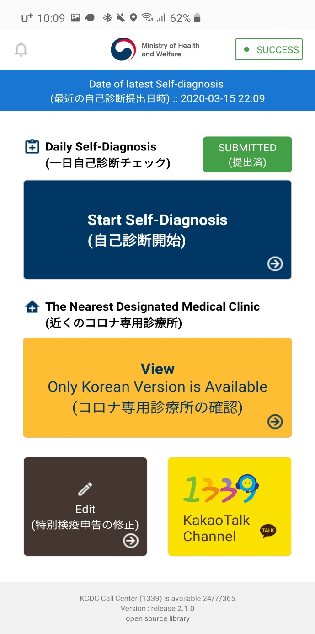
How to check for latest version
make sure the self-diagnosis App is up to date
Passengers on flights departing after 00:00 on March 18, 2020 KST
should check that the latest version(2.1 or higher) of the self-diagnosis
app is installed at the time of airport ticketing or boarding.
1
When the agent executed the App,
if it shows “Special Quarantine
Declaration”, please check the dotted
line rectangle changed.
If not, please let the passenger
reinstall the latest App.
2
When the agent executed the App,
if it shows “Start self-diagnosis”,
please check the dotted line
rectangle changed(App version).
If not, please let the passenger
reinstall the latest App.
the latest version
the latest version
★ Open the Google or Apple App store,
select “Search” and enter “Self-Diagnosis“

